Slide 1
Práctica 4 Presentación
Grupo DS3_2:
Alexander Collado Rojas
Esther García Gallego
Javier Osakar Lozano
Sandra Reinoso Ortega
Álvaro Vega Romero

Slide 2

Nuestra inspiración

Slide 3

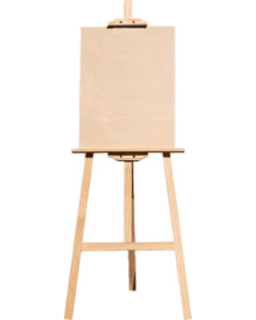

¿Una opción más específica para el arte?
WallapArt

Slide 4

Nuestros objetivos principales:
Filtrar productos
Ver detalles sobre estos.
Comprar productos
Publicar productos

Slide 5

Sobre los productos:
-Tipo: cuadro, lápices, esculturas…
-Estado: bueno, roto, excelente y nuevo.
-Precio: el valor que elija el propietario.
-Distancia: distancia fija (AMPLIACIÓN).

Slide 6

Sobre los usuarios:
Permitiremos que se puedan registrar nuevos usuarios.
Que se puedan loggear
Que puedan ver sus datos
Cierre de conexión

Slide 7
Lo mejor… y lo peor
La aplicación puede ampliarse bastante (próxima diapositiva) y ser realmente funcional en el mercado.
El problema es este mismo, que hay muchas cosas por hacer

Slide 8

Futuras ampliaciones interesantes:
API de maps para distancia real entre usuario y vendedor.
Imágenes de productos.
Arreglar bugs.
Refinar código y sus “apaños”.
Encriptación de datos y contraseña.
Más datos de los productos y usuarios (BD)
Implentar rol administrador en web que gestione todo gráficamente
…

Slide 9

Ejemplos en directo
Prueba de la web y prueba de la aplicación.

Slide 10

FIN
Esperamos que os haya gustado Wallapart y sus posibles futuras ampliaciones

